Slide 1
ULUSLARARASI AFET VE ACİL TIP KONGRESİ 2016
AFETLERDE HABERLEŞME
Erhan ERBAŞ TA2DJ
Leonardo RAGNO TA1FR
13-15 MAYIS 2016
Congresium-ANKARA

Slide 2
ULUSLARARASI AFET VE ACİL TIP KONGRESİ 2016
AMAÇ
Afet ve olağanüstü durumlarda haberleşmenin kesintisiz sağlanabilmesi için gereken yol ve yöntemlerin belirlenmesi ve uygulanması, kurumlar arası haberleşme koordinasyonunun sağlanması.

Slide 3
ULUSLARARASI AFET VE ACİL TIP KONGRESİ 2016
TANIM
Afet ve olağanüstü durumlarda mevcut kurulu sistemler ve bunların çalışmaması durumunda kurulacak sistemlerle bilgi akışının sağlanmasına afet ve acil durum haberleşmesi denir..

Slide 4
ULUSLARARASI AFET VE ACİL TIP KONGRESİ 2016
KARŞILAŞILAN DURUM
Genel telefon şebekesi çökmüştür veya aşırı kullanım sonucu bloke olmuştur
Elektrik şebekesi devre dışıdır
Haber merkezleri kullanılmaz hale gelmiştir
Panik havası mevcuttur
Meydana gelen olayın insanlarda yarattığı şok etkisi mevcuttur
ÖNCELİK
Gerek kendi, gerekse yakınlarının hayatını kurtarma veya güvenlik altına almaktır.

Slide 5
ULUSLARARASI AFET VE ACİL TIP KONGRESİ 2016
KARŞILAŞILAN DURUM
Kurum veya kuruluşların gerek kendi içlerinde, gerekse birbirleri arasındaki iletişimleri kopmuştur
Ortamda sağlıklı bir bilgi akışı yoktur, bilgi eksikliği ve kirliliği mevcuttur
Bölgeye yerel olmayan kamu kurum veya kuruluşları, askeri birlikler, emniyet güçleri, arama kurtarma grupları intikal etmiştir
Farklı birimler arasında teknik yönden haberleşme sağlanamamaktadır

Slide 6
ULUSLARARASI AFET VE ACİL TIP KONGRESİ 2016
ÇÖZÜM
Bu durumda hiç bir bağlantı ihtiyacı olmayan telsiz sistemleri ile haberleşme zinciri oluşturmak en uygun çözüm olmaktadır.

Slide 7
ULUSLARARASI AFET VE ACİL TIP KONGRESİ 2016
MERKEZ ve SAHA İÇİN HABERLEŞME YÖNTEMLERİ
Telli Haberleşme Yöntemleri
İki terminal arasında kablo bağlantısı
Telefon
Faks
Teleks
Fiber optik vb.
Internet
GSM (baz istasyon/santral)
Telsiz Haberleşme Yöntemleri
İki terminal arasında kablo bağı yok
Analog Telsiz Sistemleri
Dijital Telsiz Sistemleri
Uydu Haberleşme sistemleri

Slide 8
ULUSLARARASI AFET VE ACİL TIP KONGRESİ 2016
MERKEZ ve SAHA İÇİN HABERLEŞME YÖNTEMLERİ
Hem kamu kurumları hem de STK‘lar operasyon alanı ile merkezleri arasında veri, ses, görüntü ve benzeri bilgileri aktarma kabiliyetine sahiptir
Amatör telsizciler uluslararası istasyonlarla görüşme yapabilirler
Tüm bu birimler kendi içlerinde değişik yöntemlerle haberleşebilirler
Ancak önemli olan bir afet veya olağanüstü durumda birimler arası haberleşmeyi sağlayabilmektir.

Slide 9
ULUSLARARASI AFET VE ACİL TIP KONGRESİ 2016
AFET ve AFET EĞİTİMİ KONGRESİ 19 – 23 KASIM 2014 Kemer - ANTALYA
MERKEZ ve SAHA İÇİN HABERLEŞME YÖNTEMLERİ
Afet veya olağanüstü durumlarda yakın, orta ve uzun mesafe haberleşme tekniklerinin kullanılması gerekebilir;
Yakın, yerel ve bölgesel mesafe için VHF-UHF haberleşmesi,
Orta ve uzun mesafe için Low VHF ve HF-SSB haberleşmesi,
Dolayısı ile amaca uygun haberleşme ve frekans çeşidinin seçilmesi gerekir,
Kullanılacak olan frekanslar resmi otorite tarafından (BTK) yasal izin ile verilir.

Slide 10
ULUSLARARASI AFET VE ACİL TIP KONGRESİ 2016
AFET ve AFET EĞİTİMİ KONGRESİ 19 – 23 KASIM 2014 Kemer - ANTALYA
MERKEZ ve SAHA İÇİN HABERLEŞME YÖNTEMLERİ
PMR (lisanssız, kullanım ücreti yok, mesafe kısıtlı, STK’lar için uygun)
VHF-UHF Kamu Kurum Sistemleri (her kurumun kendi mevzuatında belirtilen özel kurallar ve ulusal düzenleyici olan BTK tarafından frekans tahsisi)
VHF-UHF Ortak Kullanımlı Telsiz Hizmeti (OKTH) (aylık ve yıllık kullanım tahsisli, ücretli, ulusal düzenleyici olan BTK tarafından frekans tahsisi)
VHF-UHF Amatör Telsiz Servisi (Kıyı Emniyeti Genel Müdürlüğü tarafından sınav sonucu lisansı verilen, ücretsiz, hobi amaçlı kullanım, frekansları ve kuralları uluslararası otoriteler ITU ve IARU tarafından belirlenir ve tüm dünyada geçerli)

Slide 11
ULUSLARARASI AFET VE ACİL TIP KONGRESİ 2016
AFET ve AFET EĞİTİMİ KONGRESİ 19 – 23 KASIM 2014 Kemer - ANTALYA
MERKEZ ve SAHA İÇİN HABERLEŞME YÖNTEMLERİ
HF-SSB Kamu Kurum Sistemleri (kısa dalga bandı, her kurumun kendi mevzuatında belirtilen özel kurallar, ulusal düzenleyici olan BTK tarafından frekans tahsisi)
HF-SSB Amatör Telsiz Servisi (kısa dalga bandı, Kıyı Emniyeti Genel Müdürlüğü tarafından sınav sonucu lisansı verilen, ücretsiz, hobi amaçlı kullanım, frekansları uluslararası otoriteler ITU ve IARU tarafından belirlenir ve tüm dünyada geçerli)

Slide 12
ULUSLARARASI AFET VE ACİL TIP KONGRESİ 2016
MERKEZ HABERLEŞME BİRİMLERİ
KAMU
AFAD (İl Afet Yönetim Merkezleri)
AKOM
SAKOM
SİVİL TOPLUM KURULUŞLARI
KIZILAY (MAFOM)
ARAMA KURTARMA DERNEKLERİ
AMATÖR TELSİZ DERNEKLERİ

Slide 13
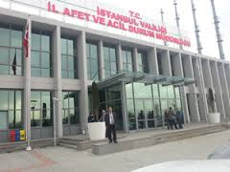
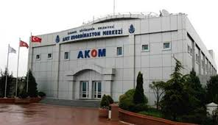
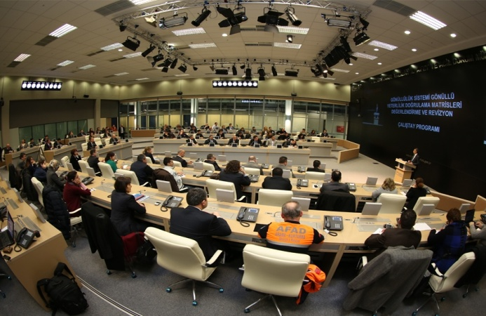
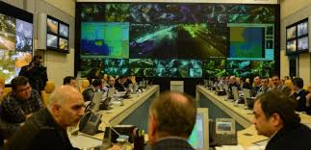
ULUSLARARASI AFET VE ACİL TIP KONGRESİ 2016
MERKEZ HABERLEŞME BİRİMLERİ
Afet ve Acil Durum Müdürlüğü veya AKOM benzeri merkezlerde altyapının tüm birimlerle haberleşebilecek kapasitede olması gerekmektedir.

Slide 14
ULUSLARARASI AFET VE ACİL TIP KONGRESİ 2016
MERKEZ HABERLEŞME BİRİMLERİ
Merkez içerisinde kendine ait bir alanda
Haberleşme gizliliği göz önüne alınarak
Yetkisiz personel ve kişilerin erişimi olmayacak bir konumda
Görece sessiz bir noktada olmalıdır
PERSONEL
Haberleşme ile ilgilenecek kuruluş personeli daha önceden belirlenmiş
Kullanılan santral, faks, modem, router ve telsiz cihazları gibi malzeme hakkında bilgili Bir arıza anında profesyonel destek gelene kadar alternatif üretebilecek bilgi birikimi ve mesleki deneyime sahip olmalıdır

Slide 15
ULUSLARARASI AFET VE ACİL TIP KONGRESİ 2016
MERKEZ HABERLEŞME BİRİMLERİ
AMAÇ
Afet ya da olağanüstü durumda Merkezin kendi kendine yetebilmesi ve kritik süreçlerde hiç bir zaman haberleşmenin kesintiye uğramamasıdır.

Slide 16
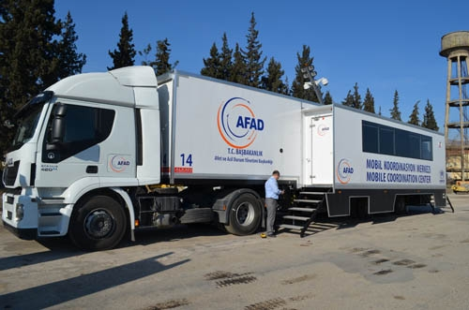
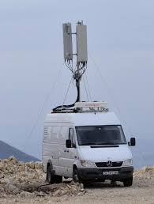
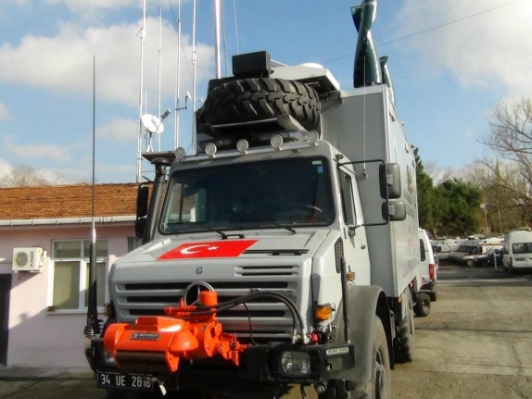
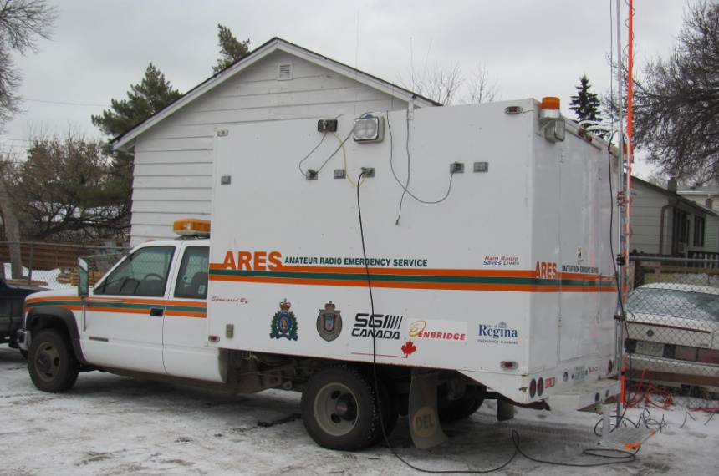
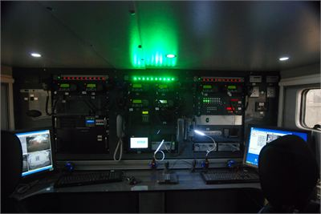
ULUSLARARASI AFET VE ACİL TIP KONGRESİ 2016
OPERASYON (SAHA) HABERLEŞME BİRİMLERİ
KAMU
Mobil Komuta Araçları
Mobil Haberleşme Araçları
Valilik, AFAD, UMKE
GSM
Mobil Baz İstasyonları
STK
Amatör Telsiz
Mobil İstasyonları

Slide 17
ULUSLARARASI AFET VE ACİL TIP KONGRESİ 2016
OPERASYON (SAHA) HABERLEŞME BİRİMLERİ
AMAÇ
Birimin afet ya da olağanüstü durumda kendi kendine yetebilmesi ve kritik süreçlerde hiç bir zaman merkez ile haberleşmesinin kesintiye uğramamasıdır.

Slide 18
ULUSLARARASI AFET VE ACİL TIP KONGRESİ 2016
OPERASYON EKİPLERİNİN HABERLEŞMESİ
Saha birim içi haberleşme için tercih edilebilecek yöntem telsiz haberleşmesidir.

Slide 19
ULUSLARARASI AFET VE ACİL TIP KONGRESİ 2016
OPERASYON EKİPLERİNİN HABERLEŞMESİ
Röle ve benzeri yardımcı aktarma sistemlerinin çalışmadığı durumda simpleks telsizler ile iletişim zinciri kurulması
Haberleşme ile ilgili personelin mutlaka eğitilmesi
Eğitim ve tatbikat
Eğitimli personel, uygun ve bakımlı telsiz-batarya, doğru konum belirleme, kısa ve öz mesaj

Slide 20
ULUSLARARASI AFET VE ACİL TIP KONGRESİ 2016
OPERASYON EKİPLERİNİN HABERLEŞMESİ
Operasyon ekiplerindeki amatör telsizciler kendi frekanslarından görüşürler Haberleşme gizliliği olmadığından sakıncalı olabilir
İyi eğitimli ve tecrübeli bir amatör telsizci bilgi ve becerisi ile haberleşmeyi devam ettirebilir
Yurt dışı operasyonlarda yerel otorite ile koordinasyon sağlanmalı
Gidilecek ülkenin kanun ve mevzuatı ile sistem uyumu incelenmeli
Uydu telefonlarının avantajı kurulum kolaylığı taşınabilirliği, dezavantajı yüksek maliyet ve kapsama alanı darlığı

Slide 21
ULUSLARARASI AFET VE ACİL TIP KONGRESİ 2016
HABERLEŞMENİN DEVAMLILIĞI İÇİN..
Merkez birimlerinde uygun ekipman, teknik destek, uygun mekan, eğitilmiş personel, tatbikat
Telefon, faks, teleks, GSM, VHF-UHF-HF/SSB telsiz sistemleri, fiber optik sistemler, internet, mikrodalga link vs
Operasyon birimlerinde uygun ekipman, uygun araç, doğru konum seçimi, eğitilmiş personel, tatbikat
İlk müdahalede VHF-UHF-HF/SSB telsiz sistemleri, mobil GSM, uydu sistemleri
Olay yerinde kalma süresine göre ikinci etapta sabit telefon, faks, teleks, GSM, fiber optik sistemler, internet, mikrodalga link vs. sistemlerin alt yapılarının tesis edilmesi

Slide 22
ULUSLARARASI AFET VE ACİL TIP KONGRESİ 2016
AFET ve AFET EĞİTİMİ KONGRESİ 19 – 23 KASIM 2014 Kemer - ANTALYA
TEŞEKKÜR EDERİZ...
Erhan ERBAŞ TA2DJ
Leonardo RAGNO TA1FR
© TCSWAT 2016

